Slide 1
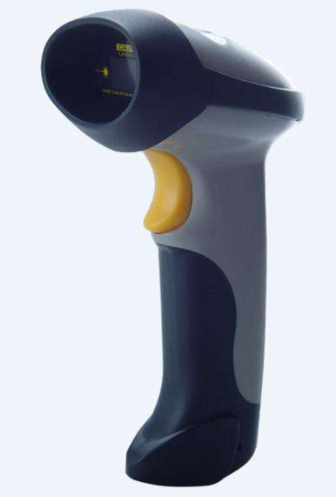
基于嵌入式的条码扫描仪的设计与实现
专业：计算机科学与技术（嵌入式） 指导老师：李红霞老师
学 生：王 昊
学 号：20151104756

Slide 2
目录 content
1
选题研究
2
项目功能
3
开发工具及模块
4
主要研究内容及实现技术
5
问题总结及计划

Slide 3
一、选题研究

Slide 4
一、选题研究
随着科学技术的发展促进着社会经济的发展，其中自动识别技术在人类工作生活中充当着不可或缺的重要地位。条形码技术就是众多自动识别技术中的一种，它以成本低廉，识别速度快，准确度高，可靠性强等一系列优势广泛应用于物流信息管理系统，超市结账管理系统，图书馆管理系统，工业生产流程管理系统等等。可以说目前的条形码识别技术涉及到我们日常生活的大部分领域。它给我们的生活带来;了太多的便捷同时也为我们的生产提高了效率。所以研究这样的一种技术的重要性就不言而喻了。
目前条形码技术正在与其他技术相互渗透，典型的有条形码技术与便携嵌入式设备为代表的移动计算技术。这些技术的结合很大程度上提高了我们的工作效率，所以条形码自动识别技术有着相当广阔的发展前景。

Slide 5
二、项目功能
实现对一维条码的识别和译码，通过51单片机的处理，将扫描结果发送到电脑端并显示出来

Slide 6
三、开发工具及模块

Slide 7
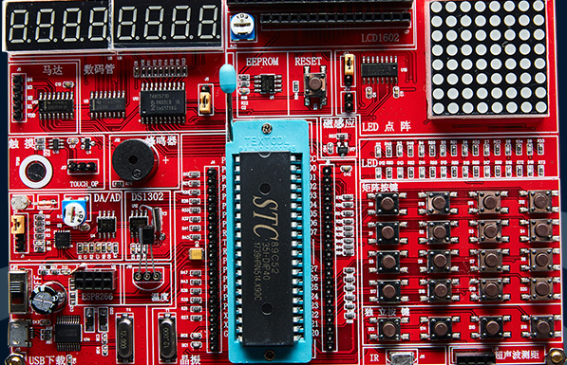
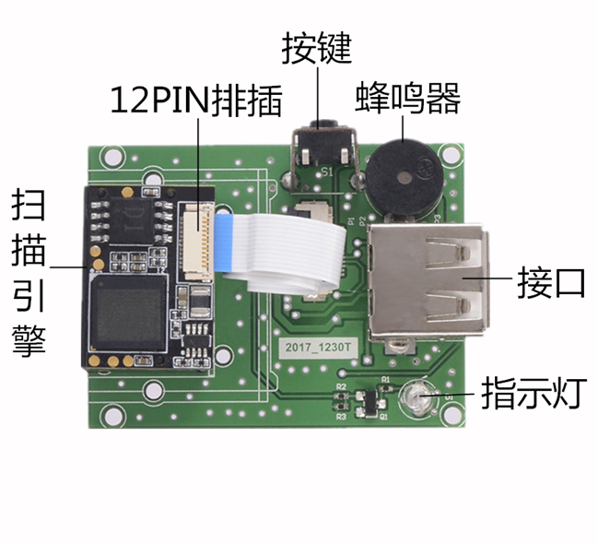
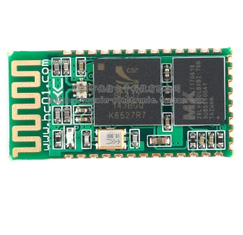

三、开发工具及模块
有硬件和软件两部分：
51开发板
条码扫描引擎
传输模块
程序编写

Slide 8
四、主要研究内容及实现技术

Slide 9
四、主要研究内容及实现技术
研究
内容
本设计采用51单片机为开发板，M500条码扫描引擎头串口柜嵌入式扫描模组器为扫描头,使用C语言实现扫码仪对条码的扫描译码。然后通过处理器将扫描结果发送到电脑端显示。
实现
技术
单片机技术、汇编、C语言、串口或无线传输技术、实现电脑端显示的技术
Notes:
模板来自于 http://docer.wps.cn

Slide 10
五、问题总结及计划

Slide 11
五、问题总结及计划
收集相关资料，确定毕业设计选题
设计系统的具体实现，编写各个功能模块，设计系统调试和修改
设计定稿打印并交指导教师评阅，做论文答辩准备
2018年9月1日—2018年9月20日
2018年10月21日—2018年11月20日
2018年12月11日—2019年2月17日
2018年9月20日—2018年10月20日
2018年11月21日—2019年12月10日
撰写开题报告，完成毕业设计开题
完善各功能设计，撰写和修改系统设计说明书

Slide 12
总结
通过这几天与导师沟通以及查阅资料，对该设计有了一个基本框架，也对条码技术有了初步的认识。
在接下来的时间我会严格按照计划一步一步的完成设计。
以下为最近参考的主要文献：
[1] 易爱华，赵晓宏，康卫勇等.条码技术发展现状及其在环保领域的应用探索.期刊.环境
与可持续发展.2014 .
[2] 于忠清.基于图像处理的嵌入式条码识别系统及应用研究.中国海洋大学.2007.
[3] 胡洪宇.嵌入式条码识别系统的算法、编程与实现.电子科技大学.2014.
[4] 李全利.单片机原理及接口技术[M] .北京:高等教育出版社.2003.
[5] 李金哲，朱俊喜.条形码自动识别技术[M]，国防工业出版社.1991.
[6] 仲崇权.微机键盘接口的研究及其在仪器仪表中的应用[J].电子技术应用.2001.

Slide 13
Thank You！

